Slide 1
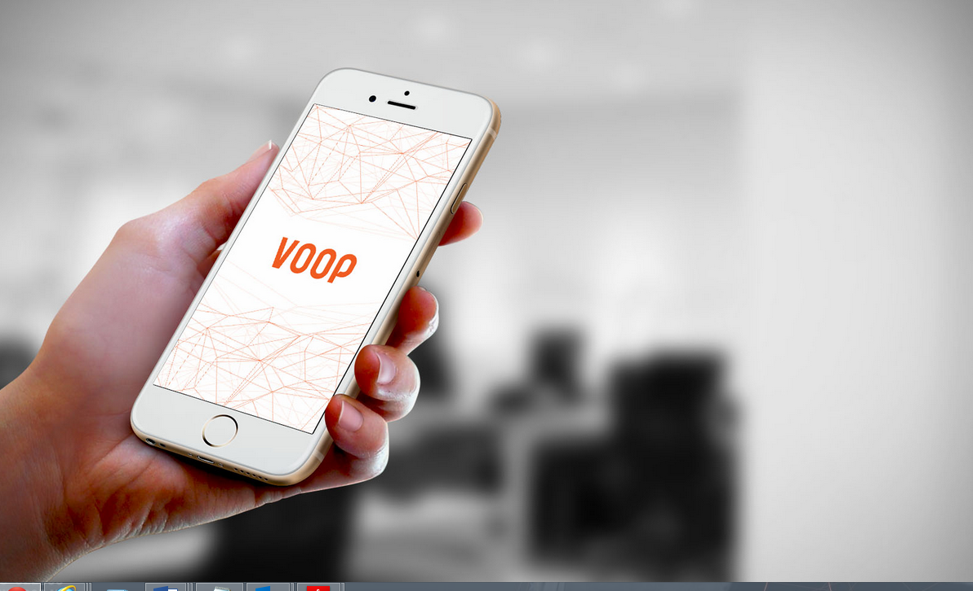
Uw partner in connectiviteit

